Slide 1
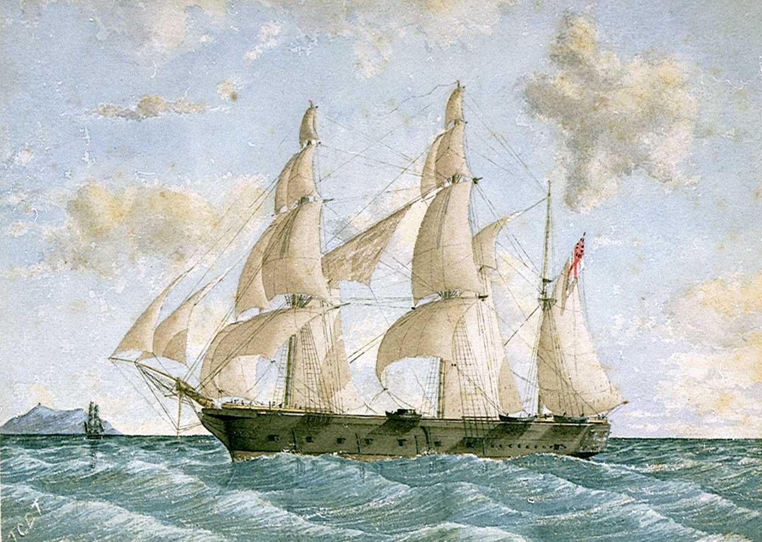
Проектный семинар Франсиско де Миранда
Анастасия Малахова, Виктория Глазунова, Полина Янина, Мария Левченко
Кураторы: Андрей Исэров, Анастасия Бонч-Осмоловская, Софья Гаврилова

Slide 2
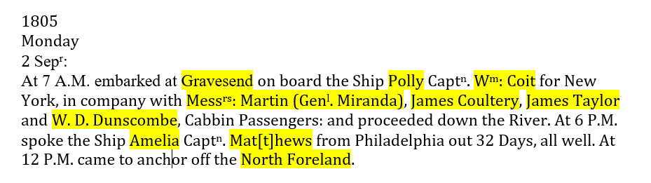
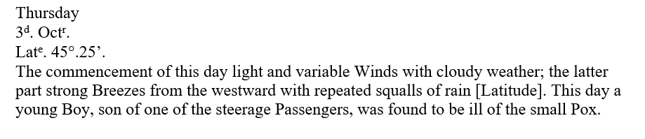
Главный источник проекта
Судовой журнал корабля «Лиандер» (Leander) экспедиции 1805-1807 гг.
Маршрут судна: Лондон - Нью-Йорк – Лондон

Slide 3
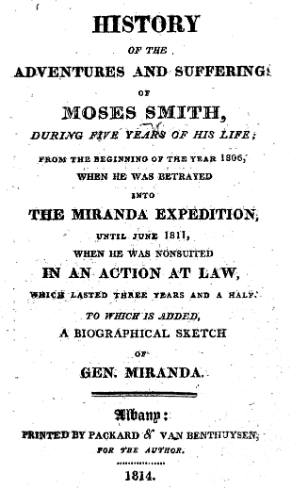
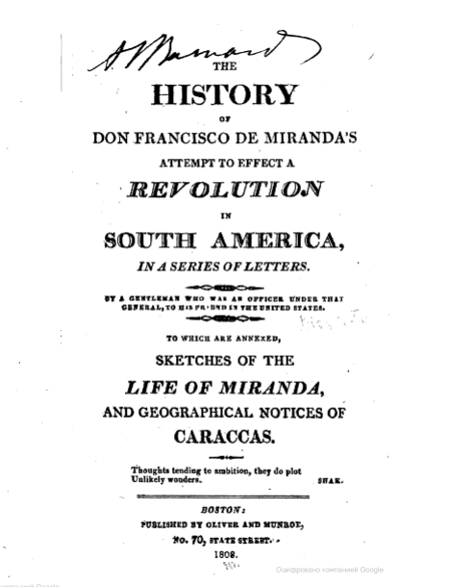
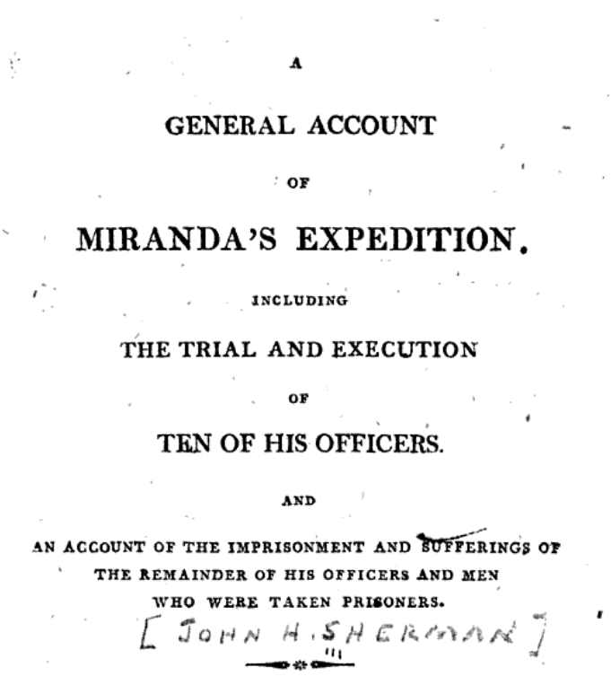
Дополнительные источники проекта

Slide 4
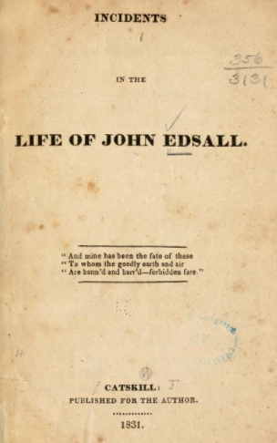
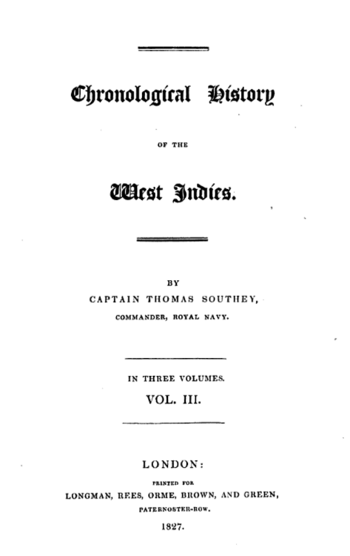
Дополнительные источники проекта

Slide 5
Предполагаемая конечная цель проекта
Географическая информационная система по маршруту экспедиции «Лиандера» 1805-1807 гг.
Создание корпуса каждого дня экспедиции, в котором собрана информация из основного и дополнительных источников, дополненного данными о мировых событиях из прочих источников
Создание сайта проекта (возможно, наподобие проекта МФТИ julesvernetrilogy.com)

Slide 6
Общий список задач
ознакомиться с основными источниками и разработать план и график работы с ними (определить сроки и зоны ответственности)
определить и освоить инструменты, необходимые для реализации проекта
установить сроки реализации проекта - финальная цель, этапы, задачи для каждого этапа:
обработать источники, подготовить материалы для публикации на сайте
разработать концепцию/видение сайта
техническая разработка сайта
наполнение сайта подготовленной информацией

Slide 7
Список задач до 1 декабря
Изучить основной источник
Изучить дополнительные источники
Прочитать имеющиеся публикации по основному источнику
Провести ознакомительную встречу по ГИС
Определить методы реализации проекта

Slide 8
Выбранные инструменты совместной работы
Trello
Github
Google Диск

